Slide 1
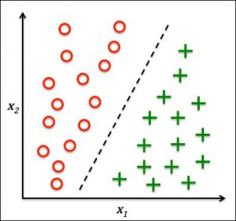

Grupo 1
Ramiro Catala
Ramiro Harari
Jonathan Zambiazzo
Francisco Ariztizabal
Desafio 1I: Tasador de propiedades

Slide 2
Planteo del problema
En base a la limpieza realizada en el primer desafio sobre el dataset de Properati, surge la necesidad de poder estimar el precio de una propiedad en base a ciertas características del mismo.
Para lograr esto, desarrollamos distintos modelos de Regresión Lineal, algunos con regularización, con el objetivo de tener el mejor estimador posible.

Slide 3
Metodologia utilizada
Análisis exploratorio del dataset limpio
Generación de una variable extra (% de superficie cubierta)
Centramos el análisis en las variables más significativas
Variables geoespaciales (Provincia, Barrio)
Variables Monetarias (Precio Total en Dólares y Precio por Metro Cuadrado en Dólares)
Cantidad de ambientes
Definición de variables objetivo

Slide 4
Definición de variable objetivo
Al ser un problema de aprendizaje supervisado, debemos definir qué variable vamos a intentar predecir. Iniciamos el análisis definiendo como variables objetivo el Precio Total y el Precio por m2, ambas en pesos.
Luego de realizar varios modelos, notamos que los mismos no tenían la performance esperada, posiblemente producto de ciertas imputaciones al momento de realizar la limpieza original del dataset. En base a este inconveniente, decidimos cambiar el foco hacia las mismas variables, pero en dólares. Este cambio, que parece menor, generó resultados mucho más satisfactorios. Entendemos que gran parte de ello es debido a la idiosincrasia argentina de pensar siempre en dólares. Por otro lado, las imputaciones de valores en dólares presentaban un menor porcentaje de error que las de pesos.

Slide 5
Modelado
Modelos utilizados:
Regresión Lineal Múltiple (LinearRegression)
Ridge (RidgeCV)
Lasso (LassoCV)
Elastic Net (ElasticNetCV)
Para todos los modelos con regularización, se utilizó Cross Validation con 5 folds
Tipos de modelos:
Generamos un modelo para predecir el Precio Total y otro para el Precio por m2
Generamos modelos especificos para distintas zonas:
Todo el país
Capital Federal
Zona Norte
NOA, NEA, Cuyo y Patagonia

Slide 6
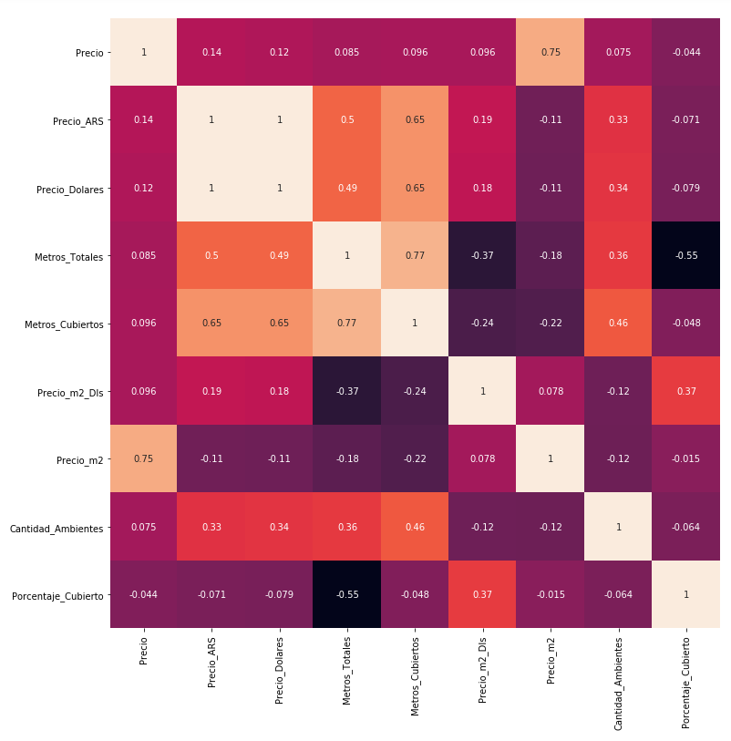
Correlación entre las variables

Slide 7
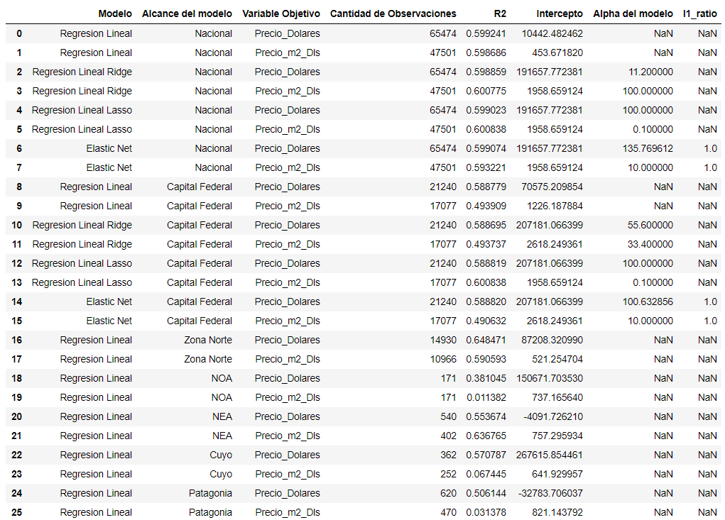
Resultados de los distintos modelos

Slide 8
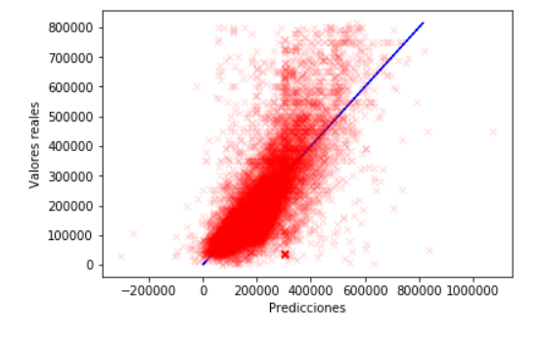
Ajuste de la regresion lineal

Slide 9
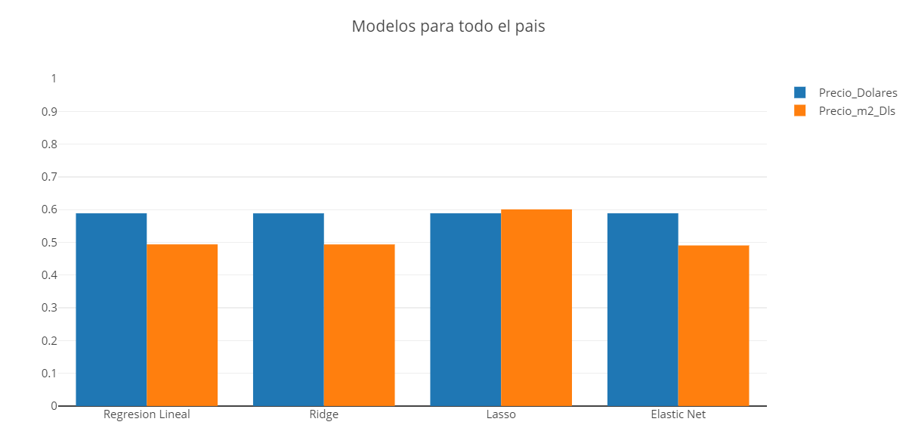
Modelos para todo el país

Slide 10
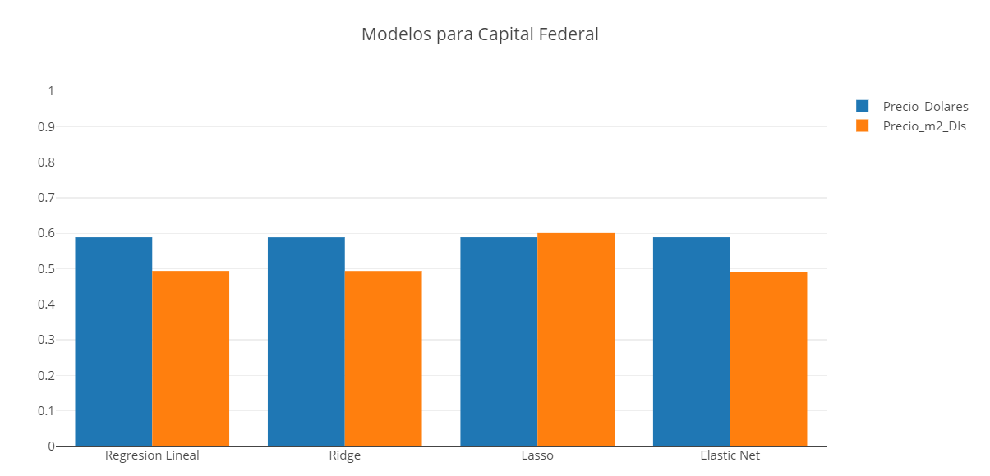
Modelos para capital federal

Slide 11
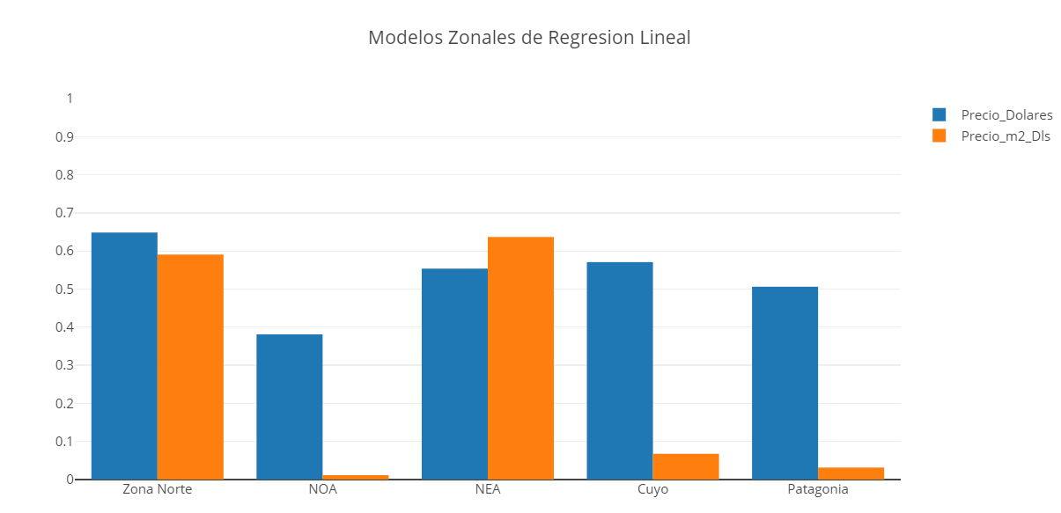
Modelos zonales

Slide 12
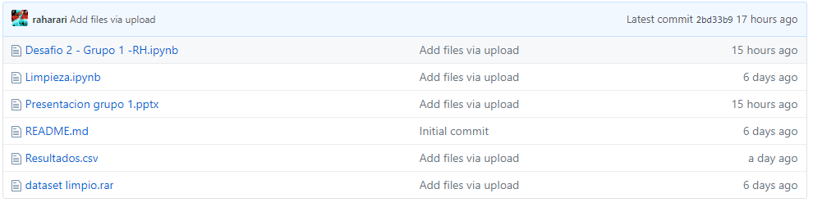
Repositorio github

